Slide 1
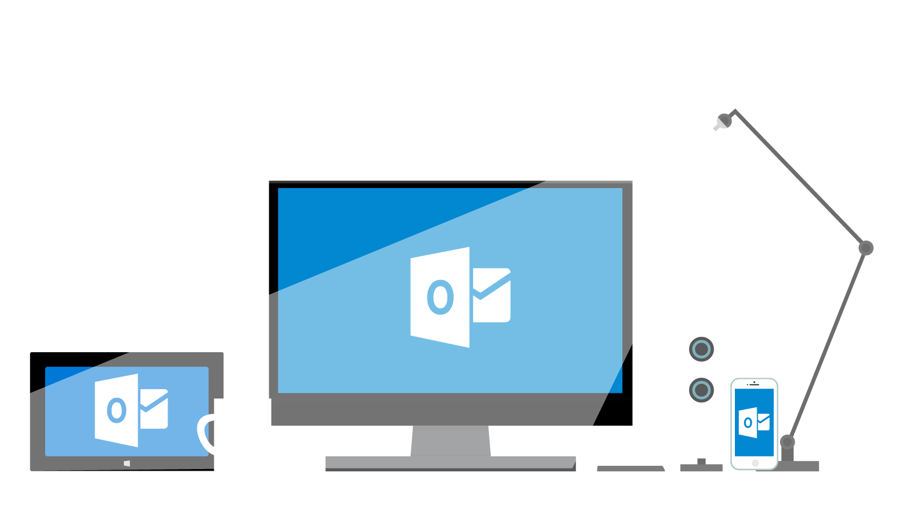
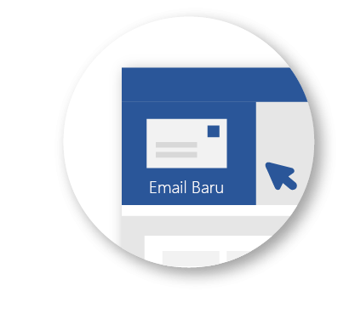
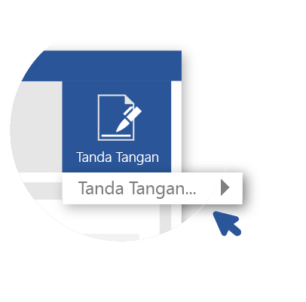
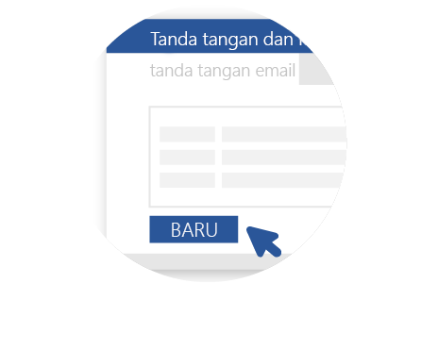
5 cara menyesuaikan
Outlook dengan Anda
Tanda Tangan bergaya
Buka
pesan baru.
Di pita, pilih Tanda Tangan, lalu Tanda Tangan.
Pilih Baru dan beri nama tanda tangan Anda.
Sekarang, tambahkan informasi kontak Anda.
Langkah-langkah dan video cara penggunaan:
aka.ms/outlooksignature

Slide 2
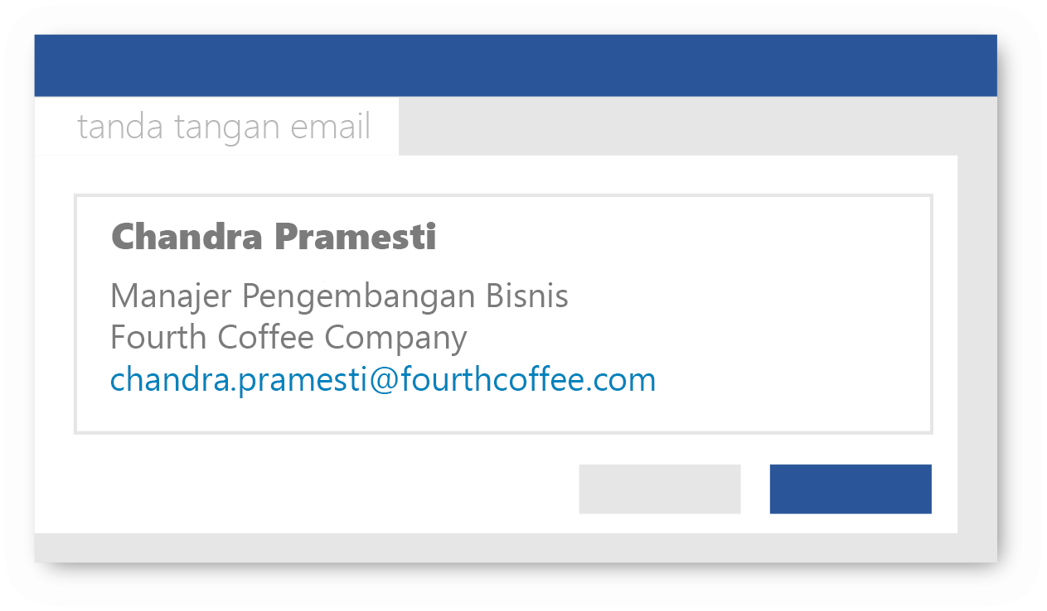
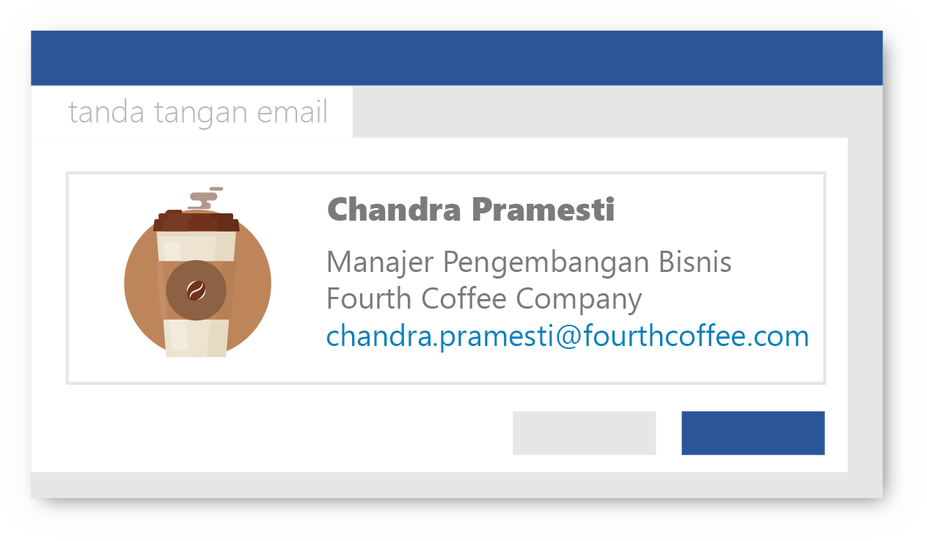


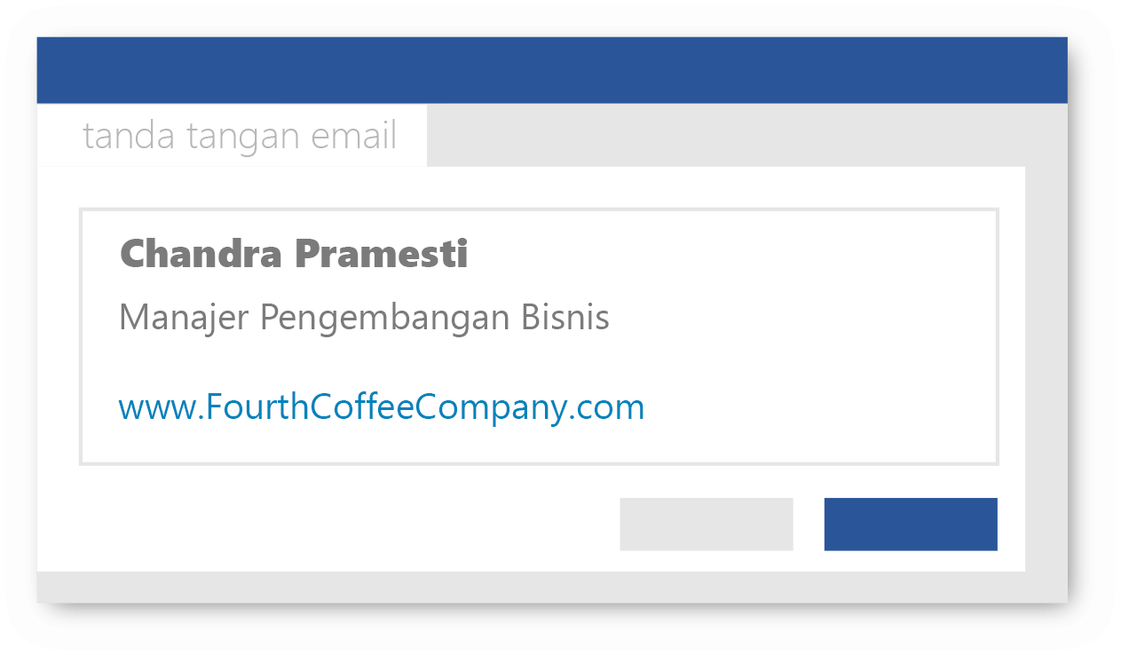
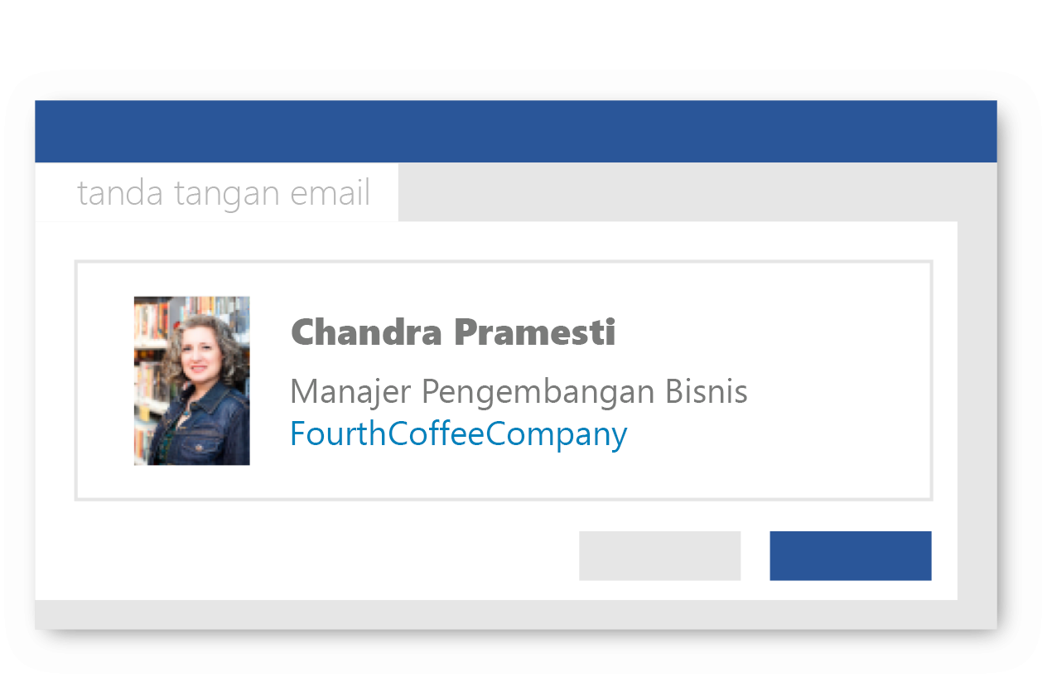



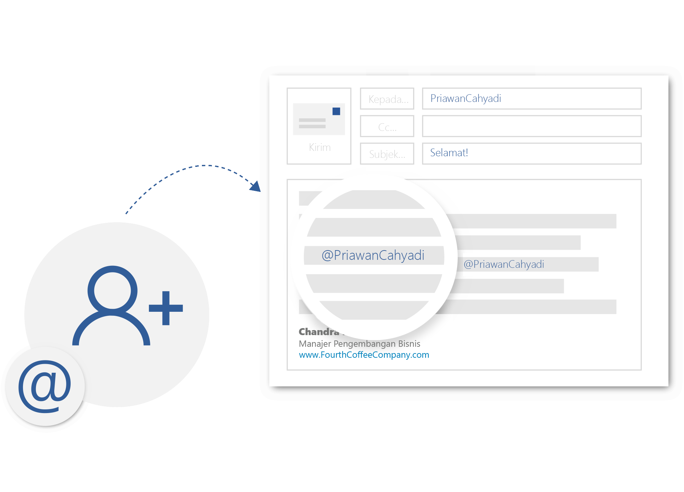
Teks
Logo
Tautan
Gambar
Dapatkan perhatian dengan sebutan
Simbol @ adalah kunci agar email Anda mendapat perhatian. Ini juga merupakan cara yang mudah untuk menambahkan kontak ke baris Kepada.
Ketikkan
sebelum nama sesorang, di mana saja dalam isi email.
Semua orang yang Anda @sebutkan akan otomatis ditambahkan ke baris Kepada. Outlook akan memperlihatkan simbol @ di daftar pesan kotak masuk penerima untuk mendapatkan perhatian mereka.
Langkah-langkah dan video cara penggunaan:
aka.ms/outlook@mention

Slide 3
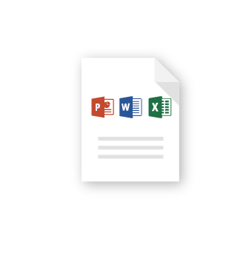
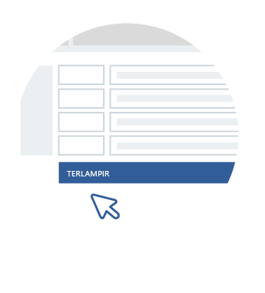
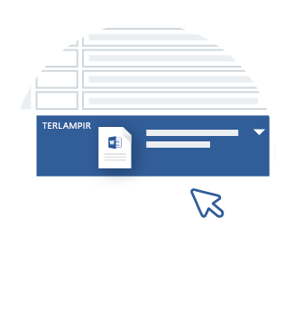
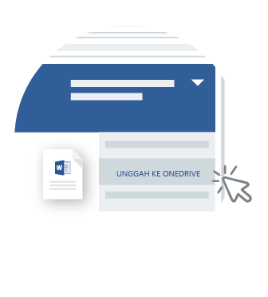
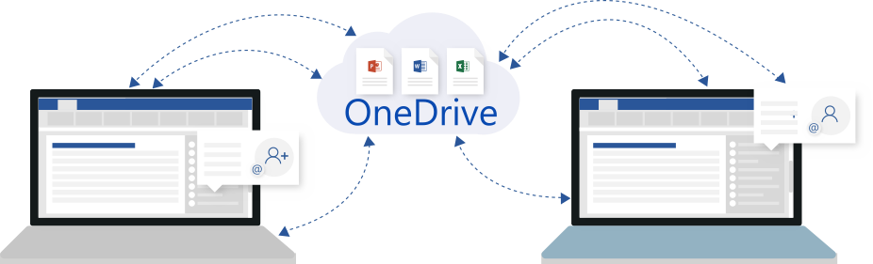

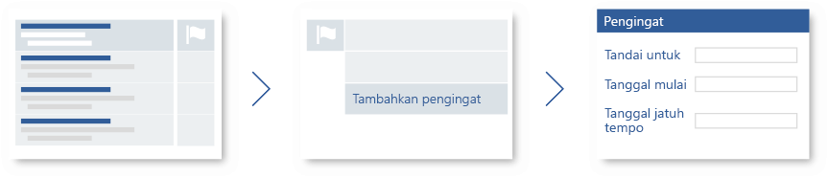
Lakukan obrolan serta tulis bersama file Word, Excel,
dan PowerPoint.
Lihat aka.ms/collaborate
Bekerja bersama pada satu file
Pilih file dari komputer.
Lampirkan file ke pesan Anda.
Pilih menu menurun
di samping nama file.
Unggah ke OneDrive.
Jangan lupakan pengingat
Tandai pesan terkait waktu guna mengingatkan
Anda untuk menindaklanjuti, membalas, menghubungi, dan lainnya.
Pilih ikon bendera
dalam daftar pesan.
Klik kanan bendera dan pilih Tambahkan pengingat.
Atur opsi pengingat Anda.

Slide 4
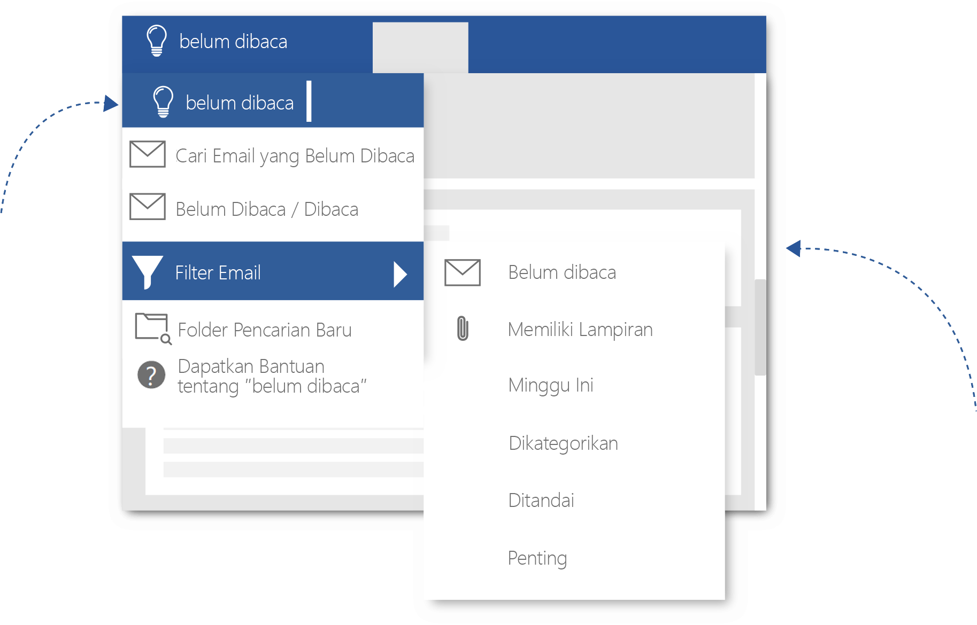
Ada pertanyaan? Tanyakan “Beri Tahu Saya”
Gunakan Kotak Beri tahu yang ingin Anda lakukan untuk selengkapnya mempelajari semua yang dapat Anda lakukan di Outlook.
Langkah-langkah dan video
cara penggunaan:
aka.ms/outlooktellme
Ketik tindakan, misalnya, belum dibaca.
Lalu pilih salah satu hasil pencarian atau pilih Dapatkan Bantuan.
Lihat tips, video, bantuan, dan pelatihan selengkapnya
Kunjungi aka.ms/officetips
Pengalaman ini tersedia di Outlook 2016 dan Outlook untuk Office 365.

